Slide 1

Analyse des indicateurs de l'égalité femme-homme avec KNIME
Laraki Brahim
Data analyst
Date 23/11/2024

Slide 2
Contexte
Data analyst dans un cabinet de consultant spécialisé dans la transformation digitale des entreprises.
01
Politique volontariste de développer l’égalité femmes-hommes
02
Amélioration de la marque employeur et d’attirer plus facilement des talents.
03
les entreprises d’au moins 50 salariés doivent calculer et publier sur leur site Internet leur index de l’égalité femmes-hommes.

Slide 3
Objectifs
Préparation des données
1
Présentation des principes du RGPD
2
Préparation du fichier csv en respectant le RGPD
3
Présentation des indicateurs d’égalités femme/homme à l’aide du logiciel KNIME

Slide 4
Préparation des données
Importation des tables
Jointures des fichiers Excel
Nettoyage et exploration des données
Export du fichier csv anonymise
Création des graphiques
WORKFLOW KNIME

Slide 5
Screen Workflow KNIME

Slide 6

Les 5 Principes de Protection des Données Personnelles
1. Principe de finalité Les données ne doivent être collectées et utilisées que pour un but précis, légal et légitime.
2. Principe de proportionnalité et de pertinence Les informations collectées doivent être strictement nécessaires et pertinentes pour la finalité.
3. Principe de durée de conservation limitée Les données ne doivent pas être conservées indéfiniment ; une durée adaptée doit être fixée.
4. Principe de sécurité et de confidentialité La sécurité des informations doit être garantie pour que seules les personnes autorisées y accèdent.
5. Droits des personnes Les individus ont des droits sur leurs données, incluant l'accès, la rectification, et la suppression.

Slide 7
Préparation et export du fichier CSV anonymise
Respect des 5 grands principes du RGPD
Données anonymisées : Suppression des données inutiles pour notre analyse (état civil, numéro de téléphone, date de naissance, distance travail-domicile et nombre d’enfant).
Certaines données numériques regroupés en tranche (âge et ancienneté )
Création d’une clé incrémental IDs pour remplacer les identifiants salariés
IDs | Contrat | Durée hebdo | Salaire base mensuel | %variable moyen | Augmentation | Promotion | Ancienneté an | Service | Work_ accident | Sexe | Age | tranche d'âge | salaire mensuel ramené au 35 heures
Row0 | CDI | 35 | 9873.5 | 13 | Non | Non | 22.5 | Consultant | Non | F | 48 | 40 - 49 ans | 9873.5
Row1 | CDI | 35 | 4296.72 | 39 | Non | Oui | 10.8 | Consultant | Non | H | 69 | 50 et plus | 4296.72
Row2 | CDI | 35 | 3705.22 | 29 | Oui | Oui | 13 | RH | Oui | F | 54 | 50 et plus | 3705.22
Row3 | CDI | 35 | 1697.15 | 17 | Oui | Non | 21.7 | Consultant | Non | H | 60 | 50 et plus | 1697.15
Row4 | CDD | 35 | 2848.3 | 15 | Oui | Non | 3.3 | R&D | Oui | H | 41 | 40 - 49 ans | 2848.3
Row5 | CDI | 35 | 5464.55 | 34 | Non | Non | 10.5 | Commercial | Non | H | 55 | 50 et plus | 5464.55
Row6 | CDI | 35 | 9999.38 | 27 | Non | Oui | 17.8 | Marketing | Oui | H | 48 | 40 - 49 ans | 9999.38
Row7 | CDI | 24 | 3116.88 | 37 | Non | Oui | 8.2 | RH | Oui | F | 69 | 50 et plus | 4545.45
Row8 | CDI | 24 | 5462.08 | 39 | Non | Oui | 7.5 | Marketing | Non | H | 39 | 30 - 39 ans | 7965.53
Row9 | CDI | 35 | 2769.43 | 33 | Non | Non | 18.9 | Compta Finances | Oui | H | 45 | 40 - 49 ans | 2769.43
Row10 | CDI | 35 | 5522.18 | 9 | Oui | Oui | 5.9 | RH | Oui | F | 69 | 50 et plus | 5522.18
Row11 | CDI | 35 | 7308.82 | 12 | Non | Oui | 20.2 | Consultant | Non | F | 45 | 40 - 49 ans | 7308.82

Slide 8

L’Index de l’égalité professionnelle
Pour le calcul des indices voir sur le site ci-dessous
Source: https://egapro.travail.gouv.fr/aide-index

Slide 9
Indicateurs choisis
Rémunération effective
Promotion
Embauche
Qualification
Condition de travail
Sécurité et santé au travail

Slide 10
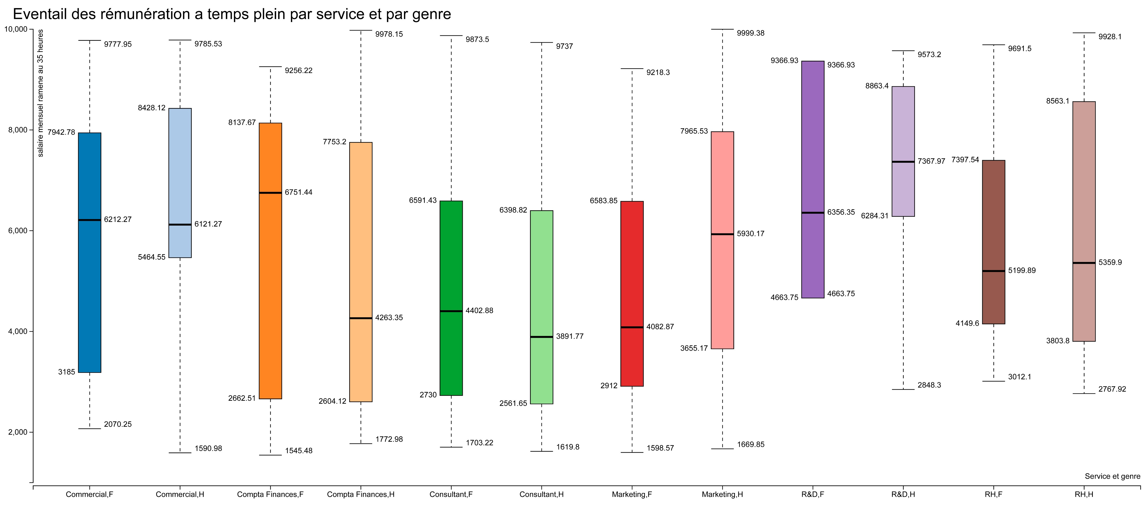
Remuneration effective
Grandes disparités et variations au niveaux salariales entre les services et les genres au sein de l’entreprise

Slide 11
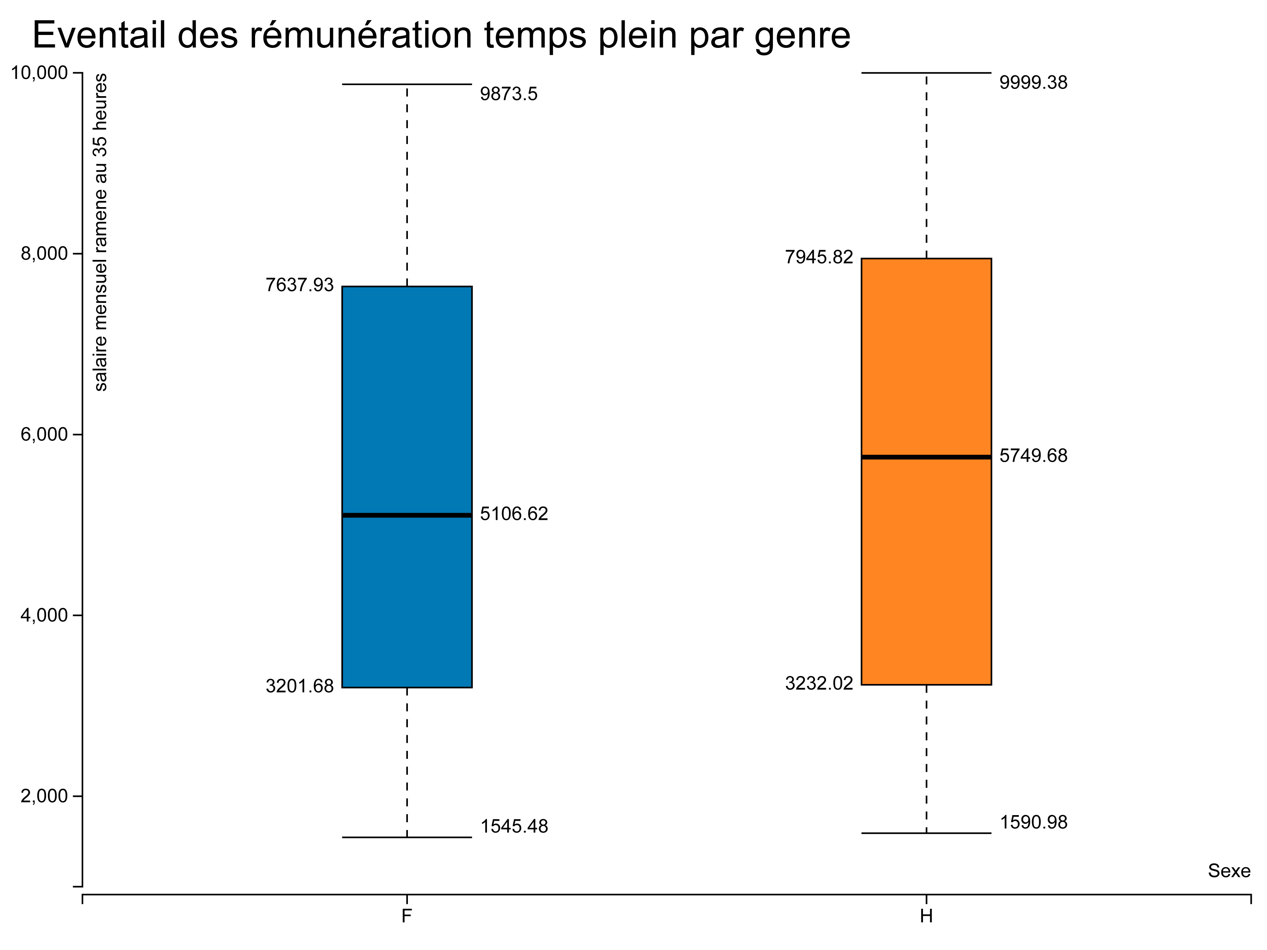
Remuneration effective
Salaire médian : + 12.6 % en faveur des hommes
1er Indicateur écart de rémunérations femmes-hommes par catégorie sociaux-professionnelles par tranche d’âge

Slide 12
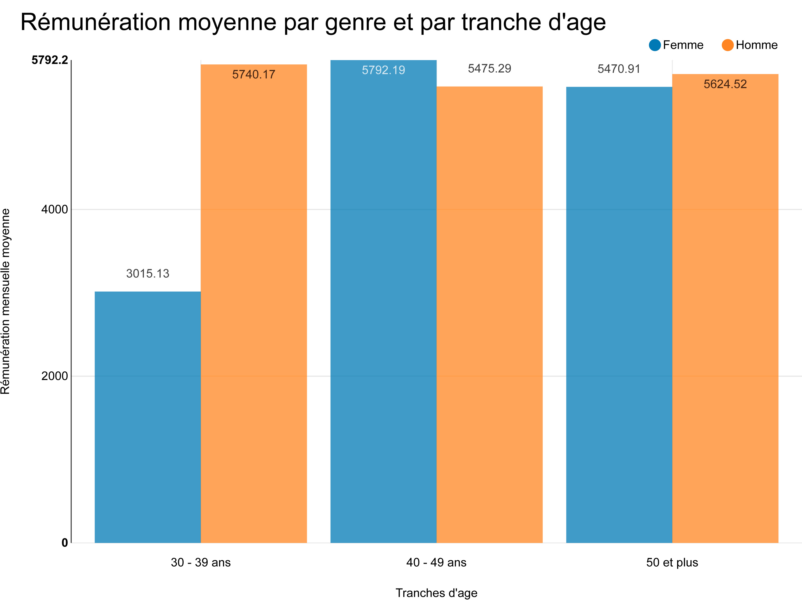
Remuneration effective
Répartition homogène de la rémunération moyenne dans les tranches d’âges 40-49 ans et 50 et plus
Grande inégalité salariale femme homme dans la tranche d’âge 30-39 ans

Slide 13
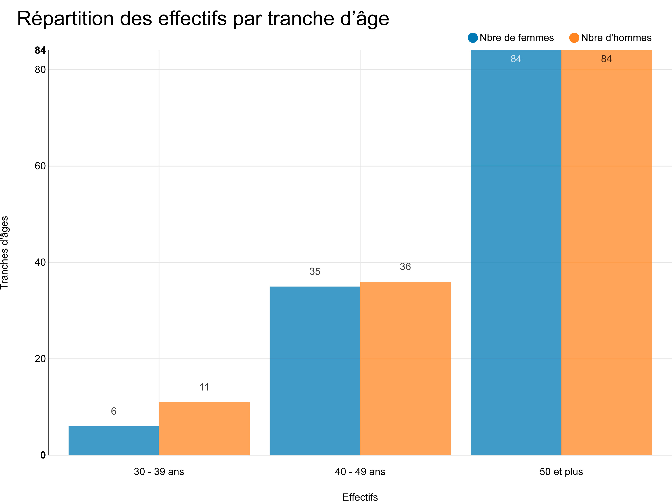
Remuneration effective
Répartition égalitaire sauf tranche 30 - 39 ans

Slide 14
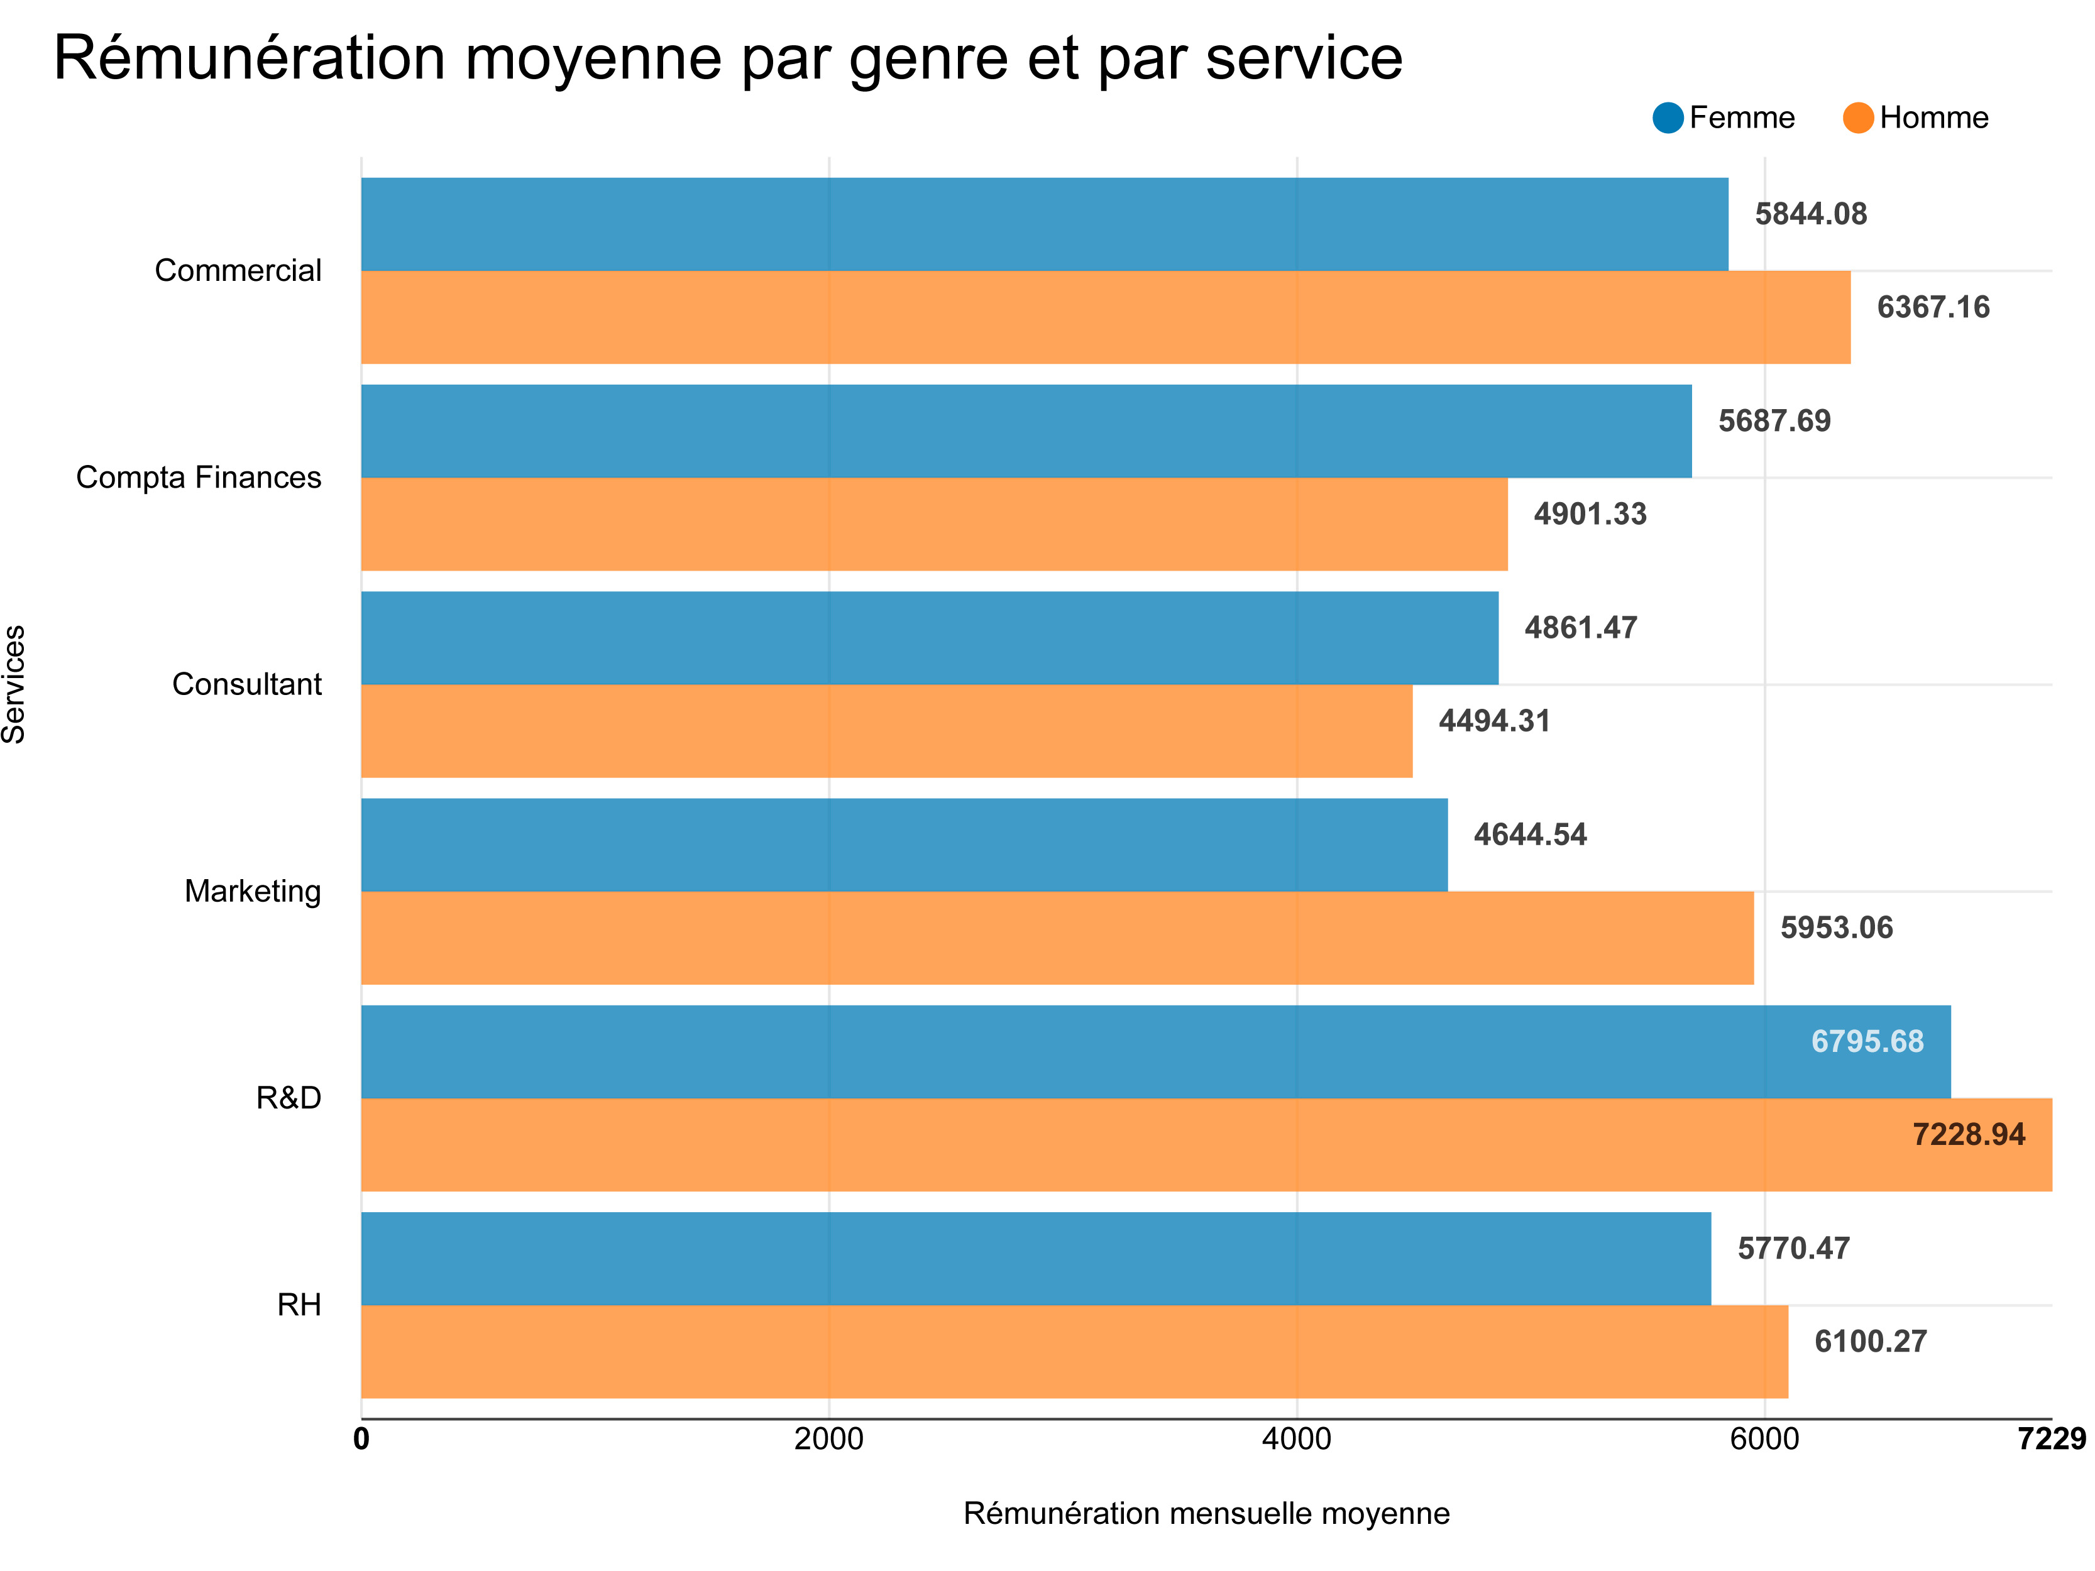
Remuneration effective
Grandes irrégularités salariales entre les différents services au sein de l’entreprise

Slide 15
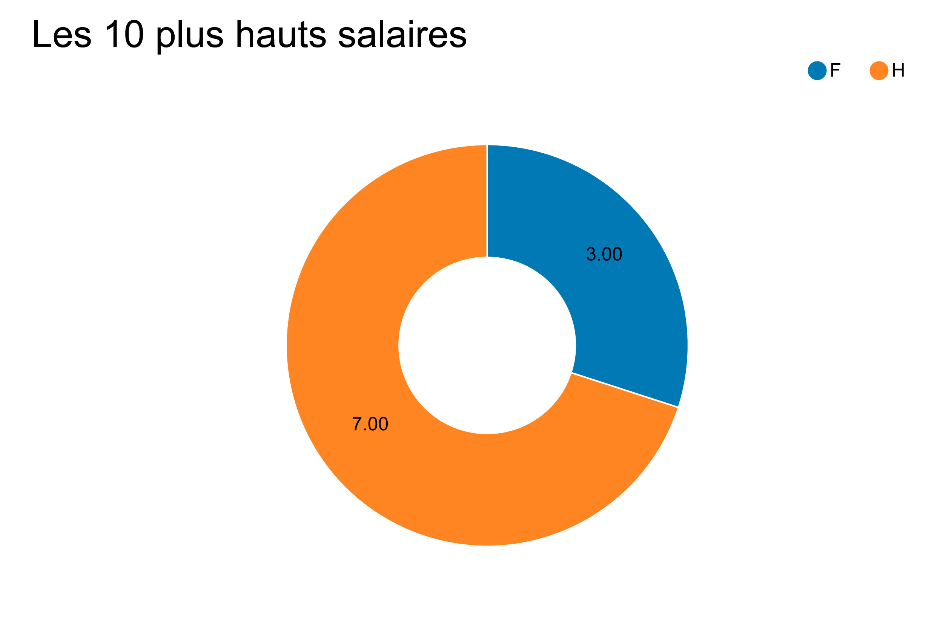
Remuneration effective
3 femmes sur 10 parmi les 10 plus hauts salaires de l’entreprise
2ème Indicateur nombre de salariés du sexe sous-représenté parmi les 10 plus hautes rémunérations

Slide 16
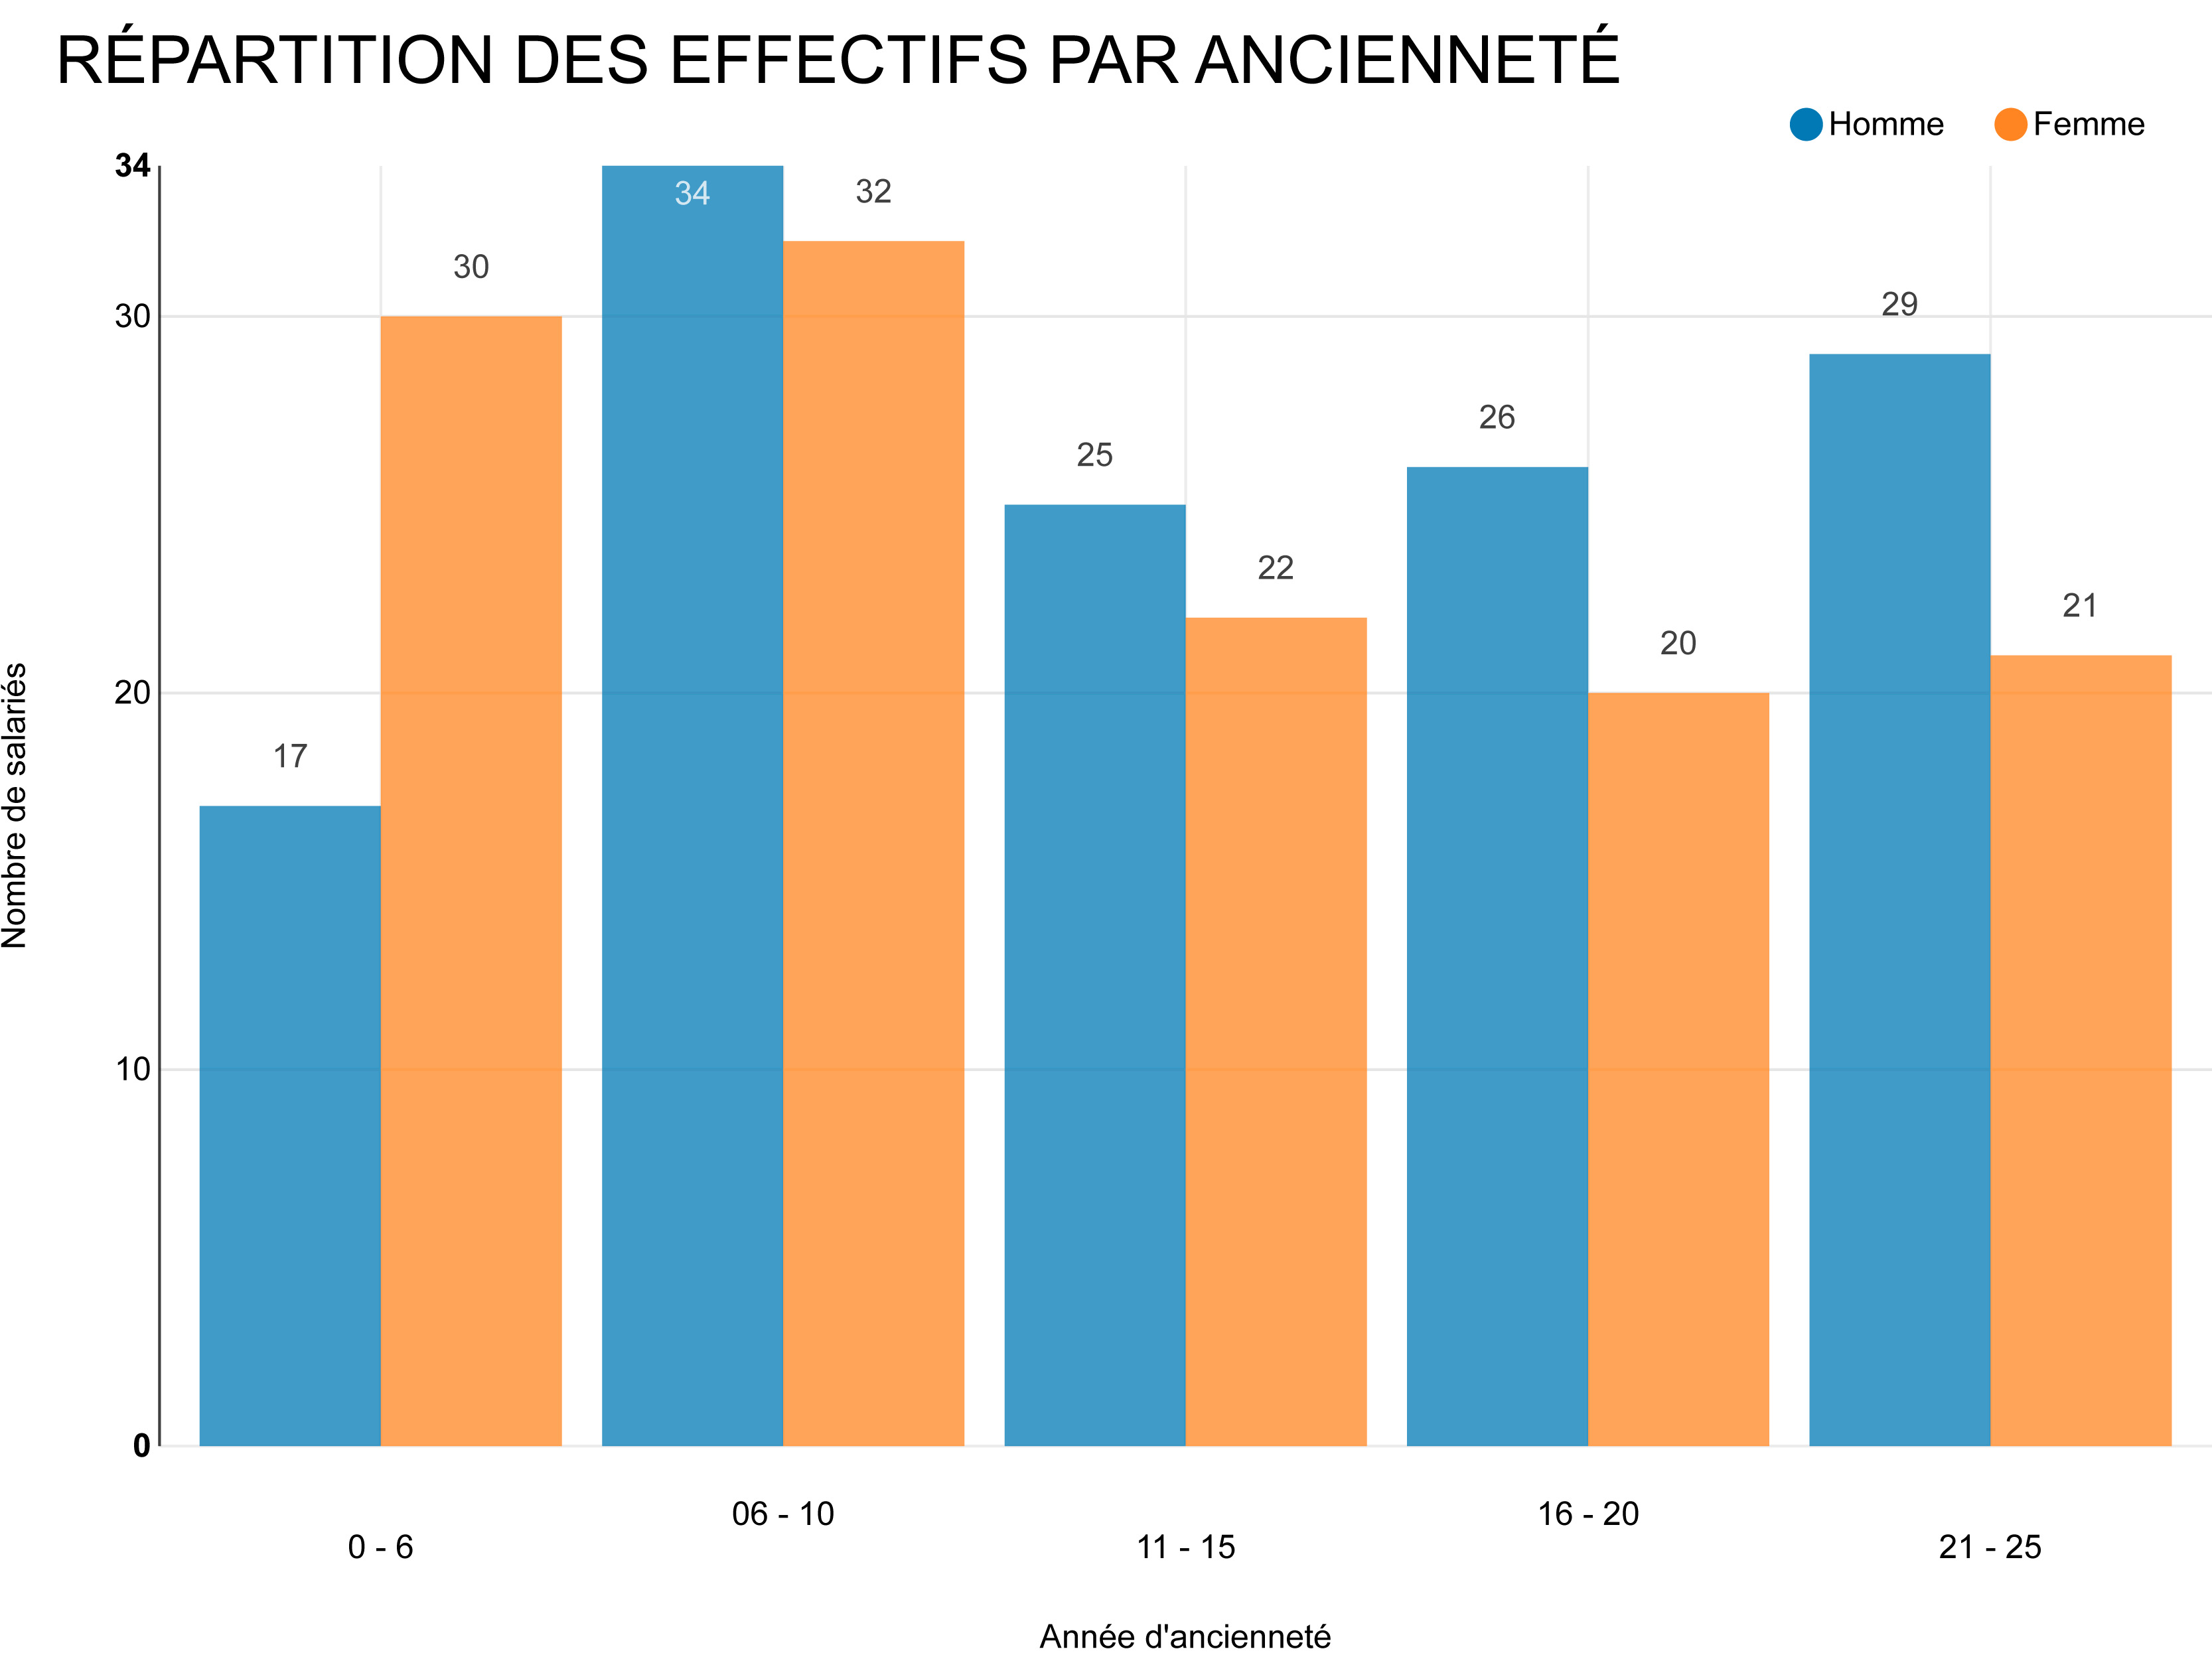
Promotion
Présence largement majoritaire des femmes dans la tranche d’ancienneté 0-6 ans
Présence majoritaire des hommes dans les autres tranches d'âge

Slide 17
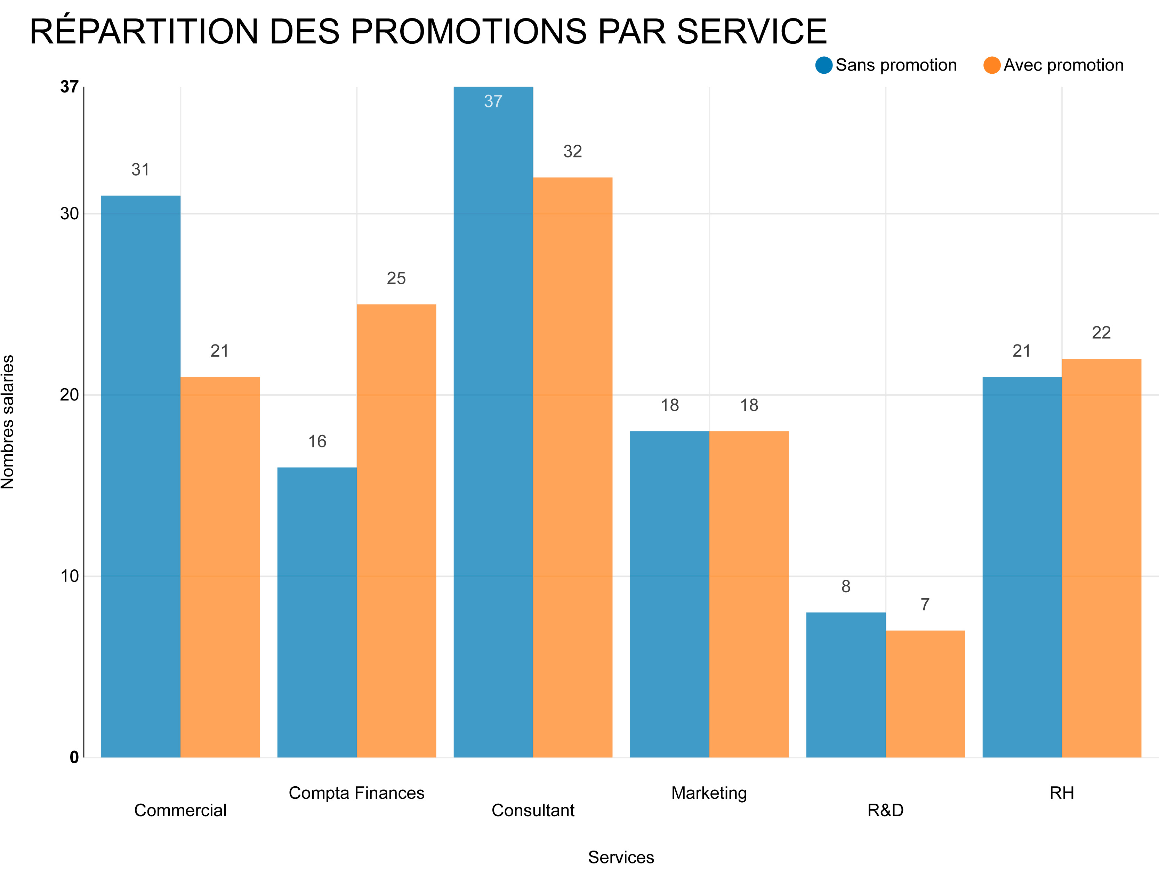
Promotion
Grandes variations des répartitions de promotions au niveau des différents services

Slide 18
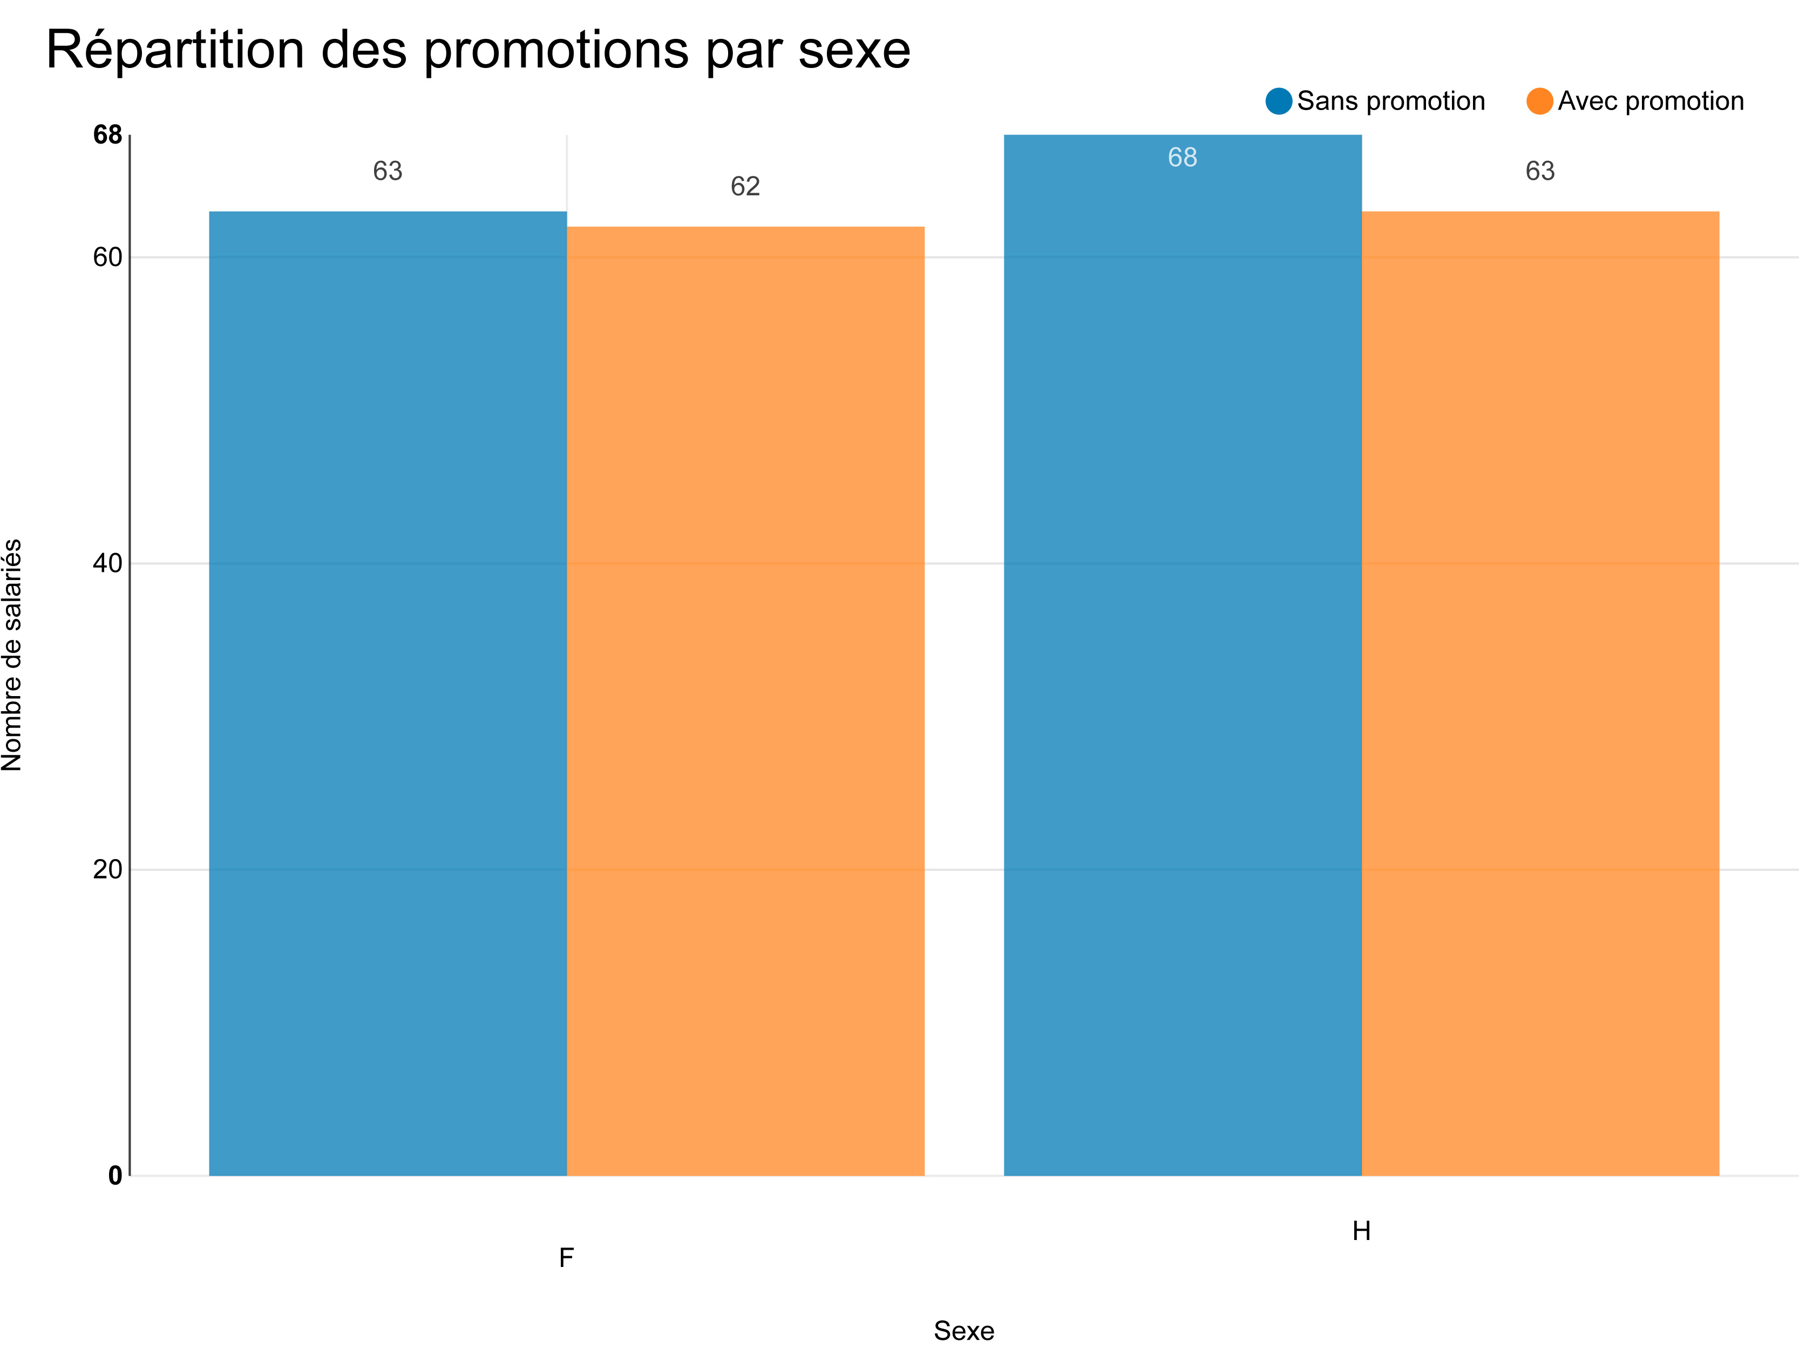
Promotion
Taux de promotion de 49.6 % pour les femmes
Taux de promotion 48.1% pour les hommes
3ème Indicateur écart de taux de promotions (plus de 250 salariés)

Slide 19
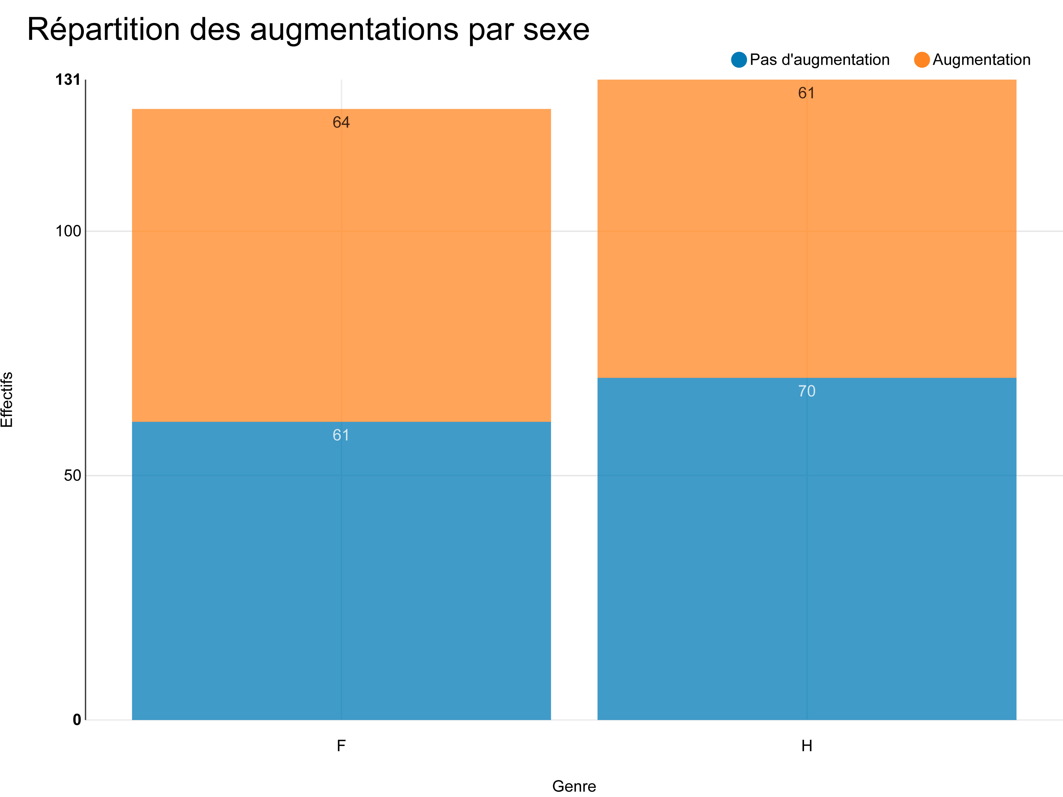
Promotion
51% des femmes ont eu une augmentation
47% des hommes ont eu une augmentation
4ème Indicateur écart de taux d’augmentations individuelles hors promotions (plus de 250 salariés)

Slide 20
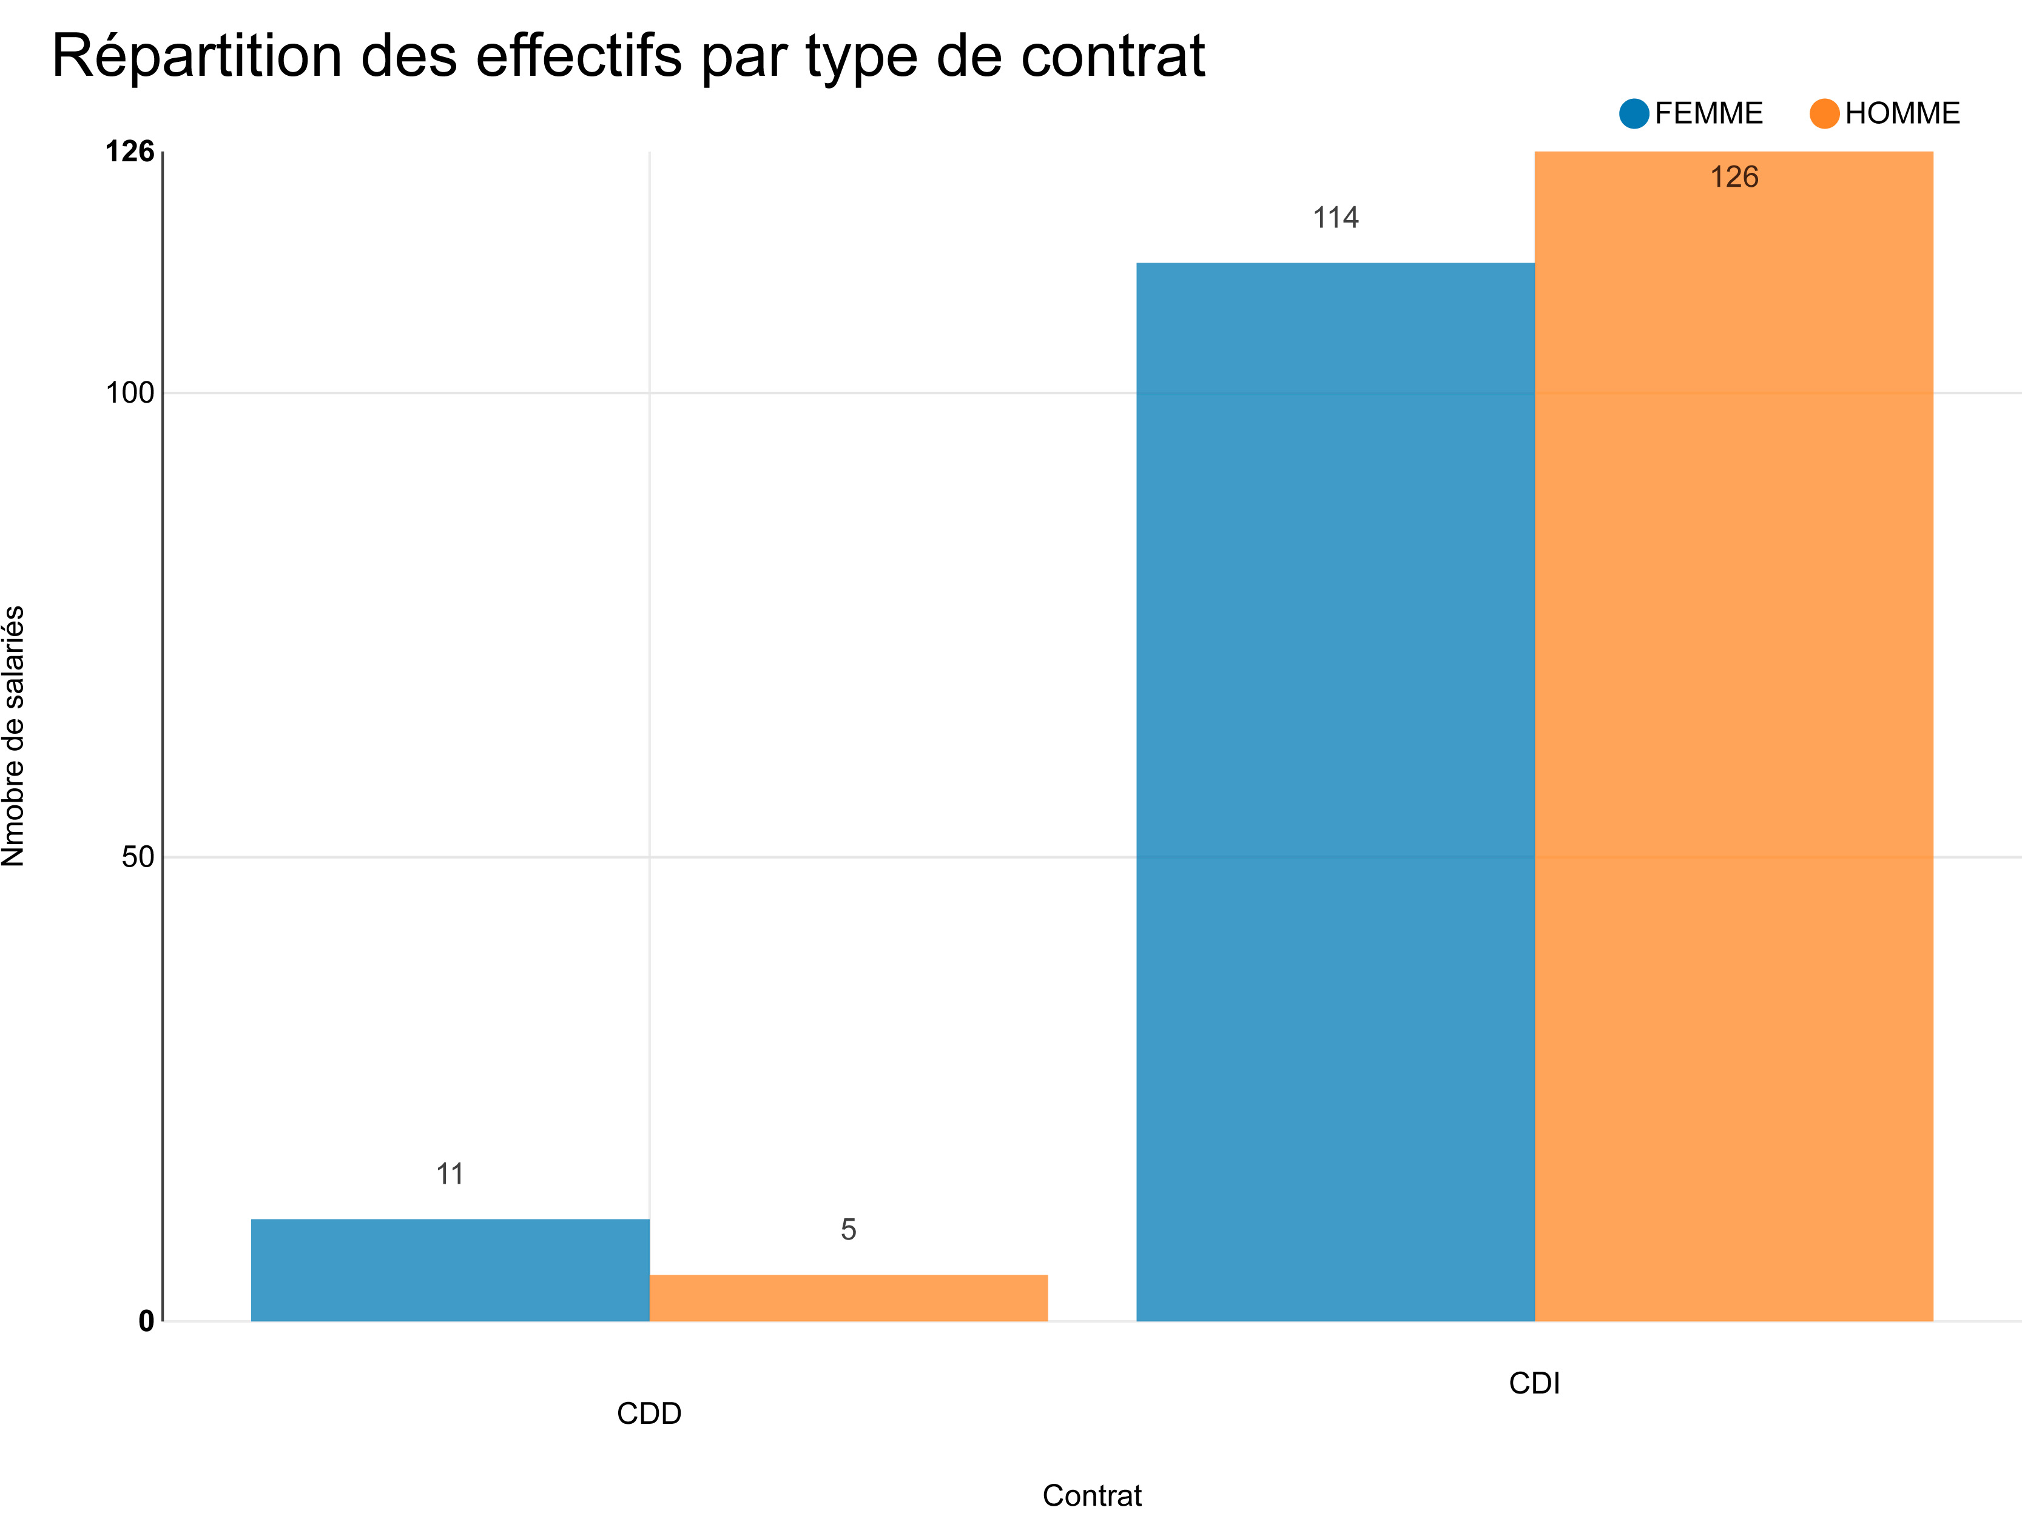
Embauche
Les femmes sont plus impactées par les contrats précaires (CDD….)
Les hommes sont plus nombreux en CDI

Slide 21
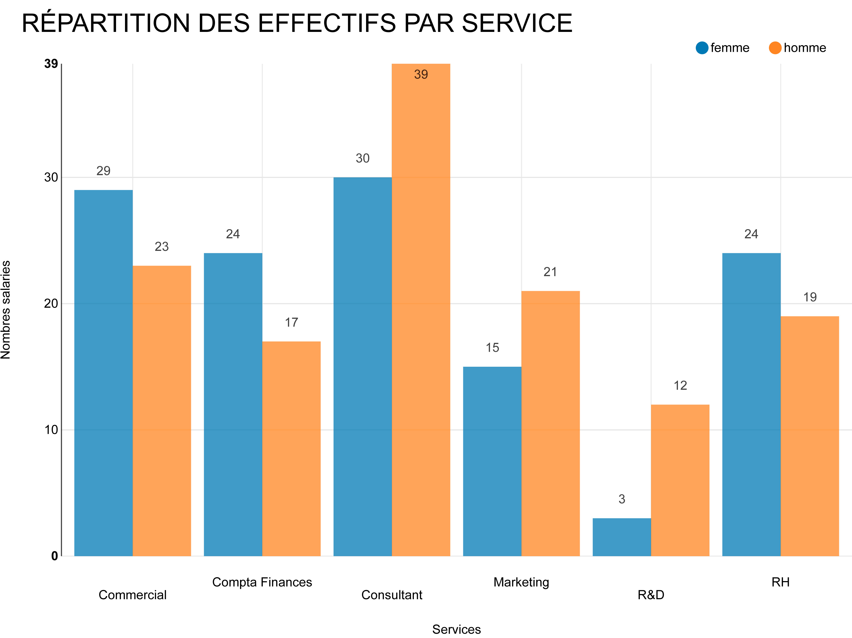
Qualification
Les hommes sont plus nombreux que les femmes dans les services suivants:
Consultant
Marketing
R&D
Les femmes sont plus nombreuses que les hommes dans les services suivants:
Commercial
Compta Finances
RH

Slide 22
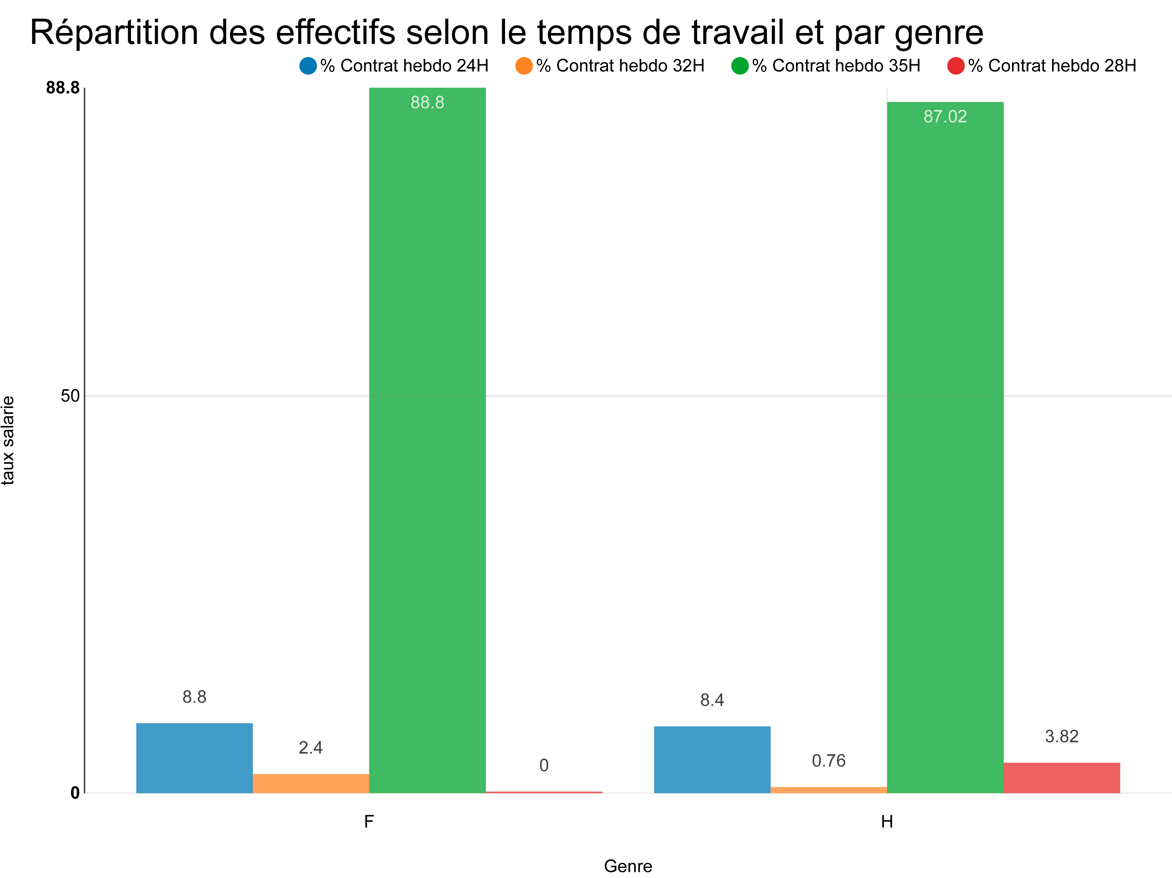
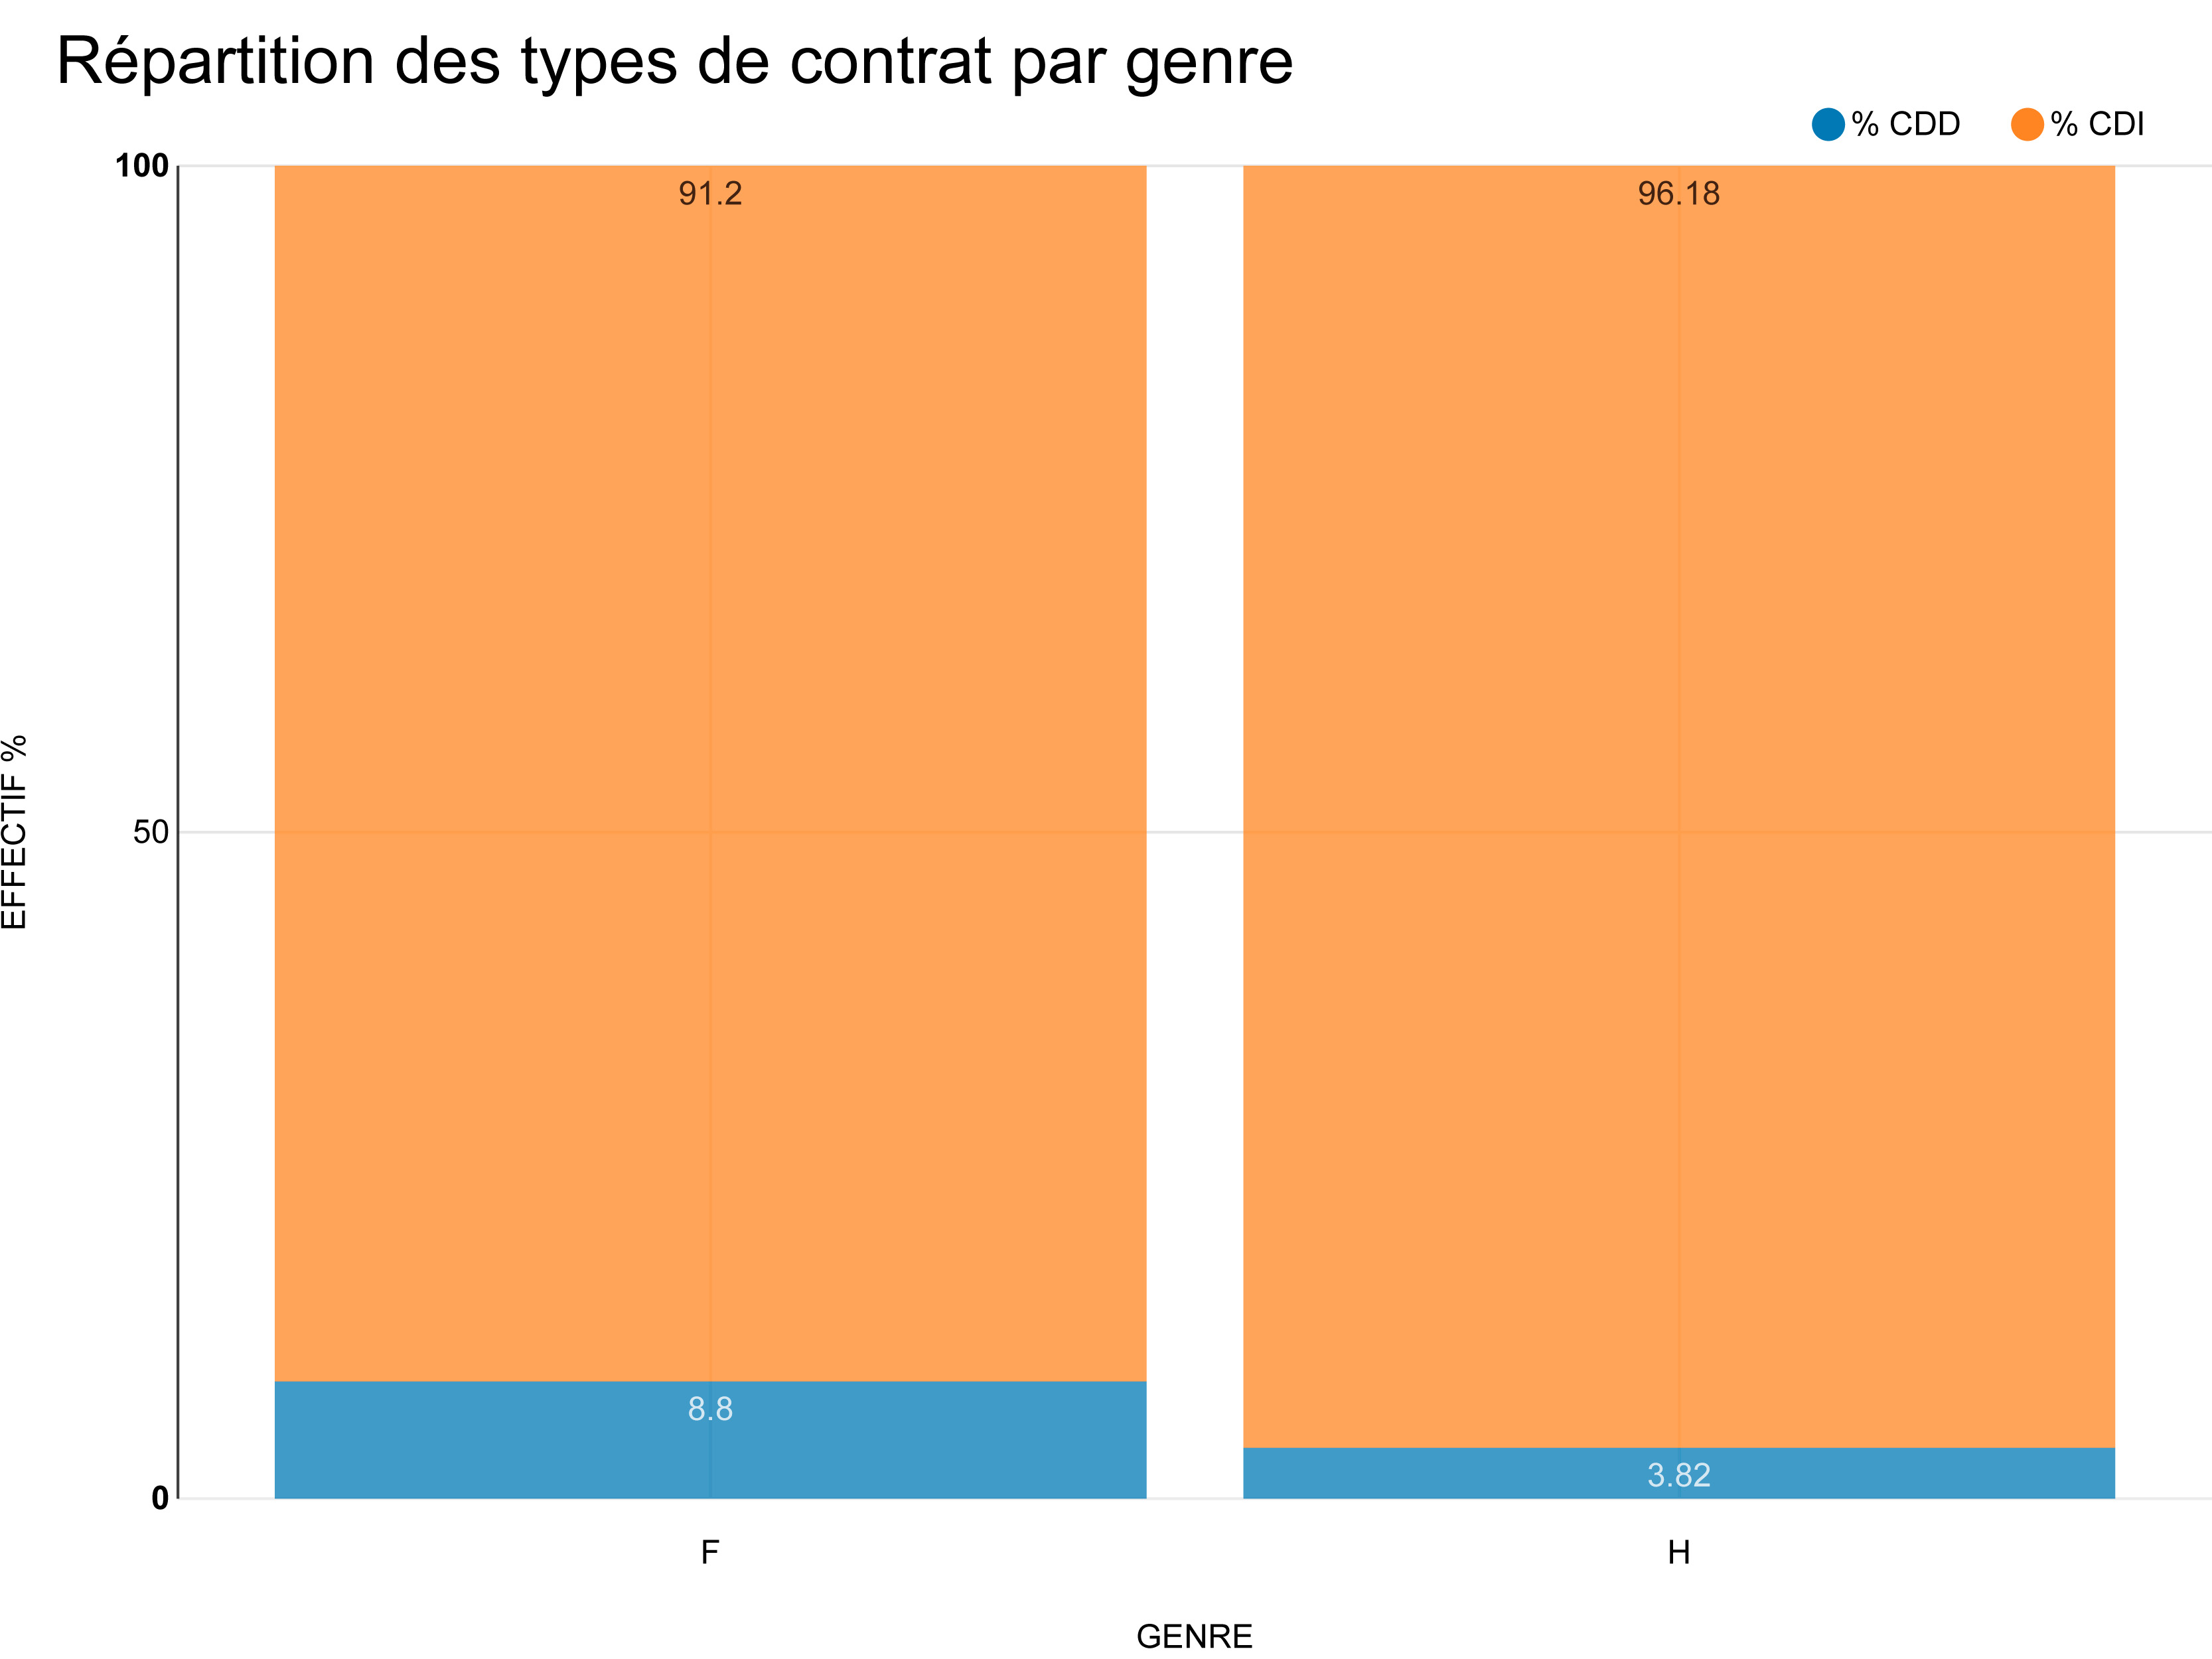
Conditions de travail
Les contrats à temps plein concernent autant les femmes que les hommes
Il y a deux fois plus de femmes en CDD que d’hommes

Slide 23
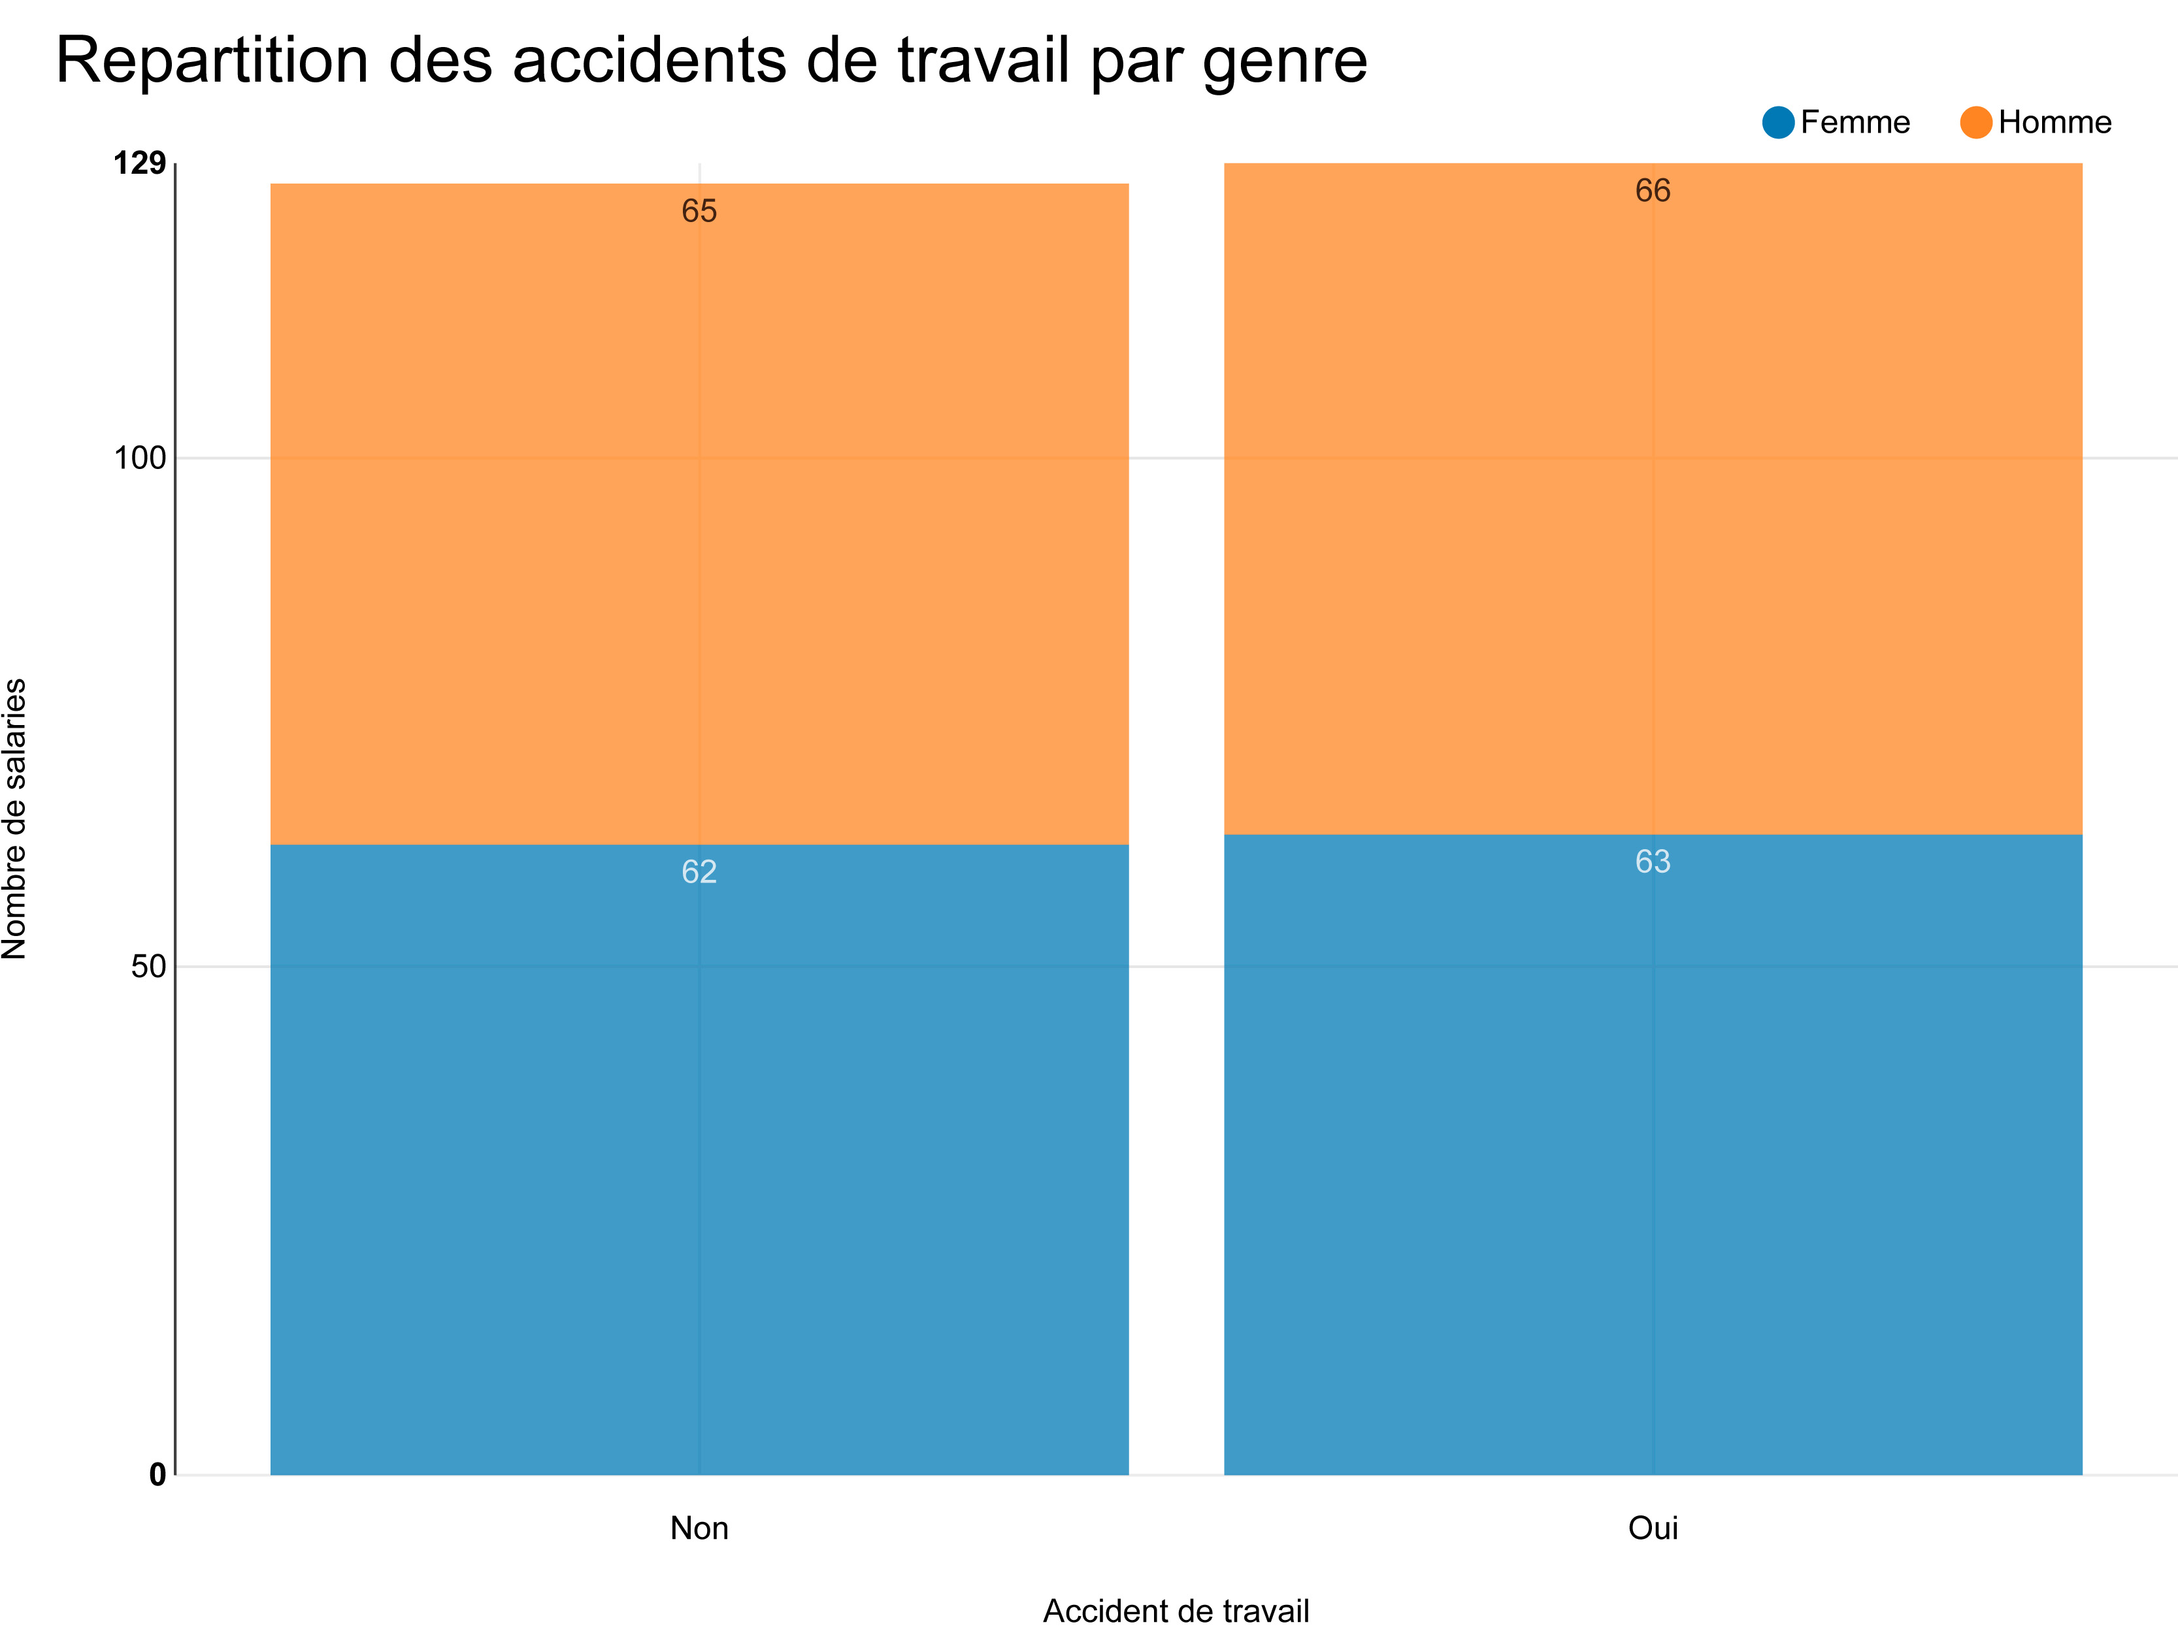
Securité et santé au travail
Les accidents du travail touchent les hommes et les femmes de manière équitable.

Slide 24
Conclusion
L'étude a permis d'identifier des inégalités notables dans plusieurs domaines tels que la rémunération, les promotions et les conditions d'emploi.
Plusieurs faits notables:
Écart salarial persistant : +12,6 % en faveur des hommes.
Une inégalité sur les plus hauts salaires
- Contrats précaires affectant davantage les femmes.
Une relative parité dans certains aspects, comme les contrats à temps plein et les accidents du travail.
Utilisation des données collectées pour évaluer régulièrement les progrès et orienter les actions futures en faveur d’une égalité effective.

